Slide 1



G D U F E
实现的基础功能:
1. 登陆注册
2. 用户数据解析与数据更新功能
3.商店展现与购买功能实现
4. 包裹、仓库、土地的展示与刷新
5. 农作物种植与自动生长
6. 摘取、偷摘、铲除功能

Slide 2
G D U F E
实现的提升功能:
1. 预封装对象流函数,生产环境时可调用以保护用户数据
2. 增加金手指农作物:周老师的指导(立刻成熟且能获得大量经验)、周老师的藏品(立刻成熟且可售卖大量金币)
3. 偷摘时几率被抓减少经验值(经验过低取消惩罚),每个农作物 偷摘上限3次(屡教不改至5次移入黑名单)
4. 登陆后提示你最近有谁偷了你的菜(这里设置一小时之内),与谁进入你的黑名单
5. 偷被加黑名单者的菜解除黑名单(默认24小时自动解除)

Slide 3
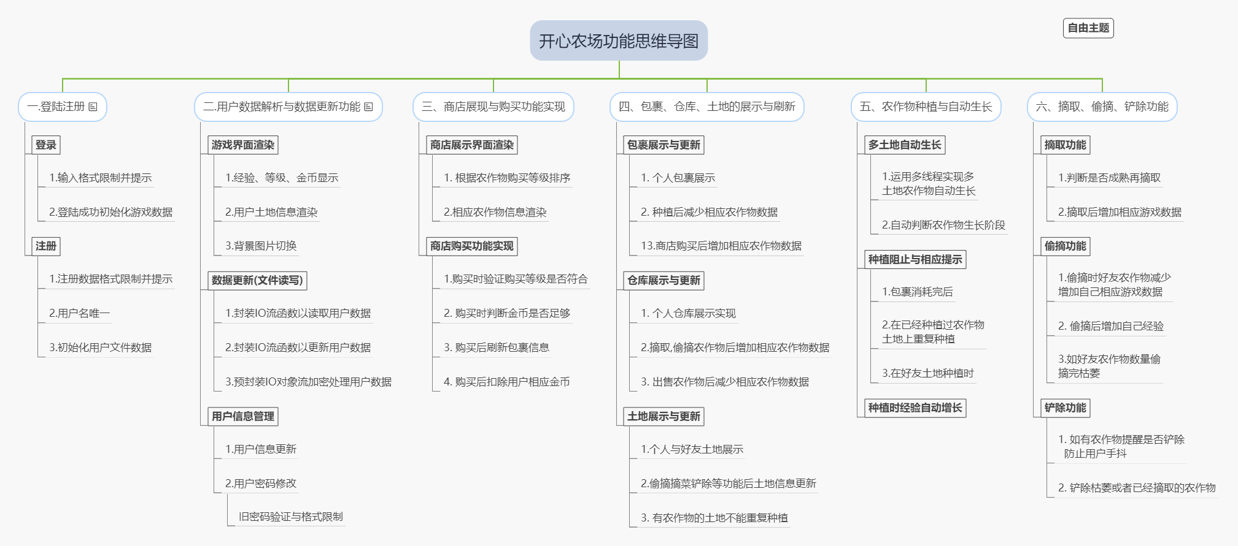
思维导图

Slide 4
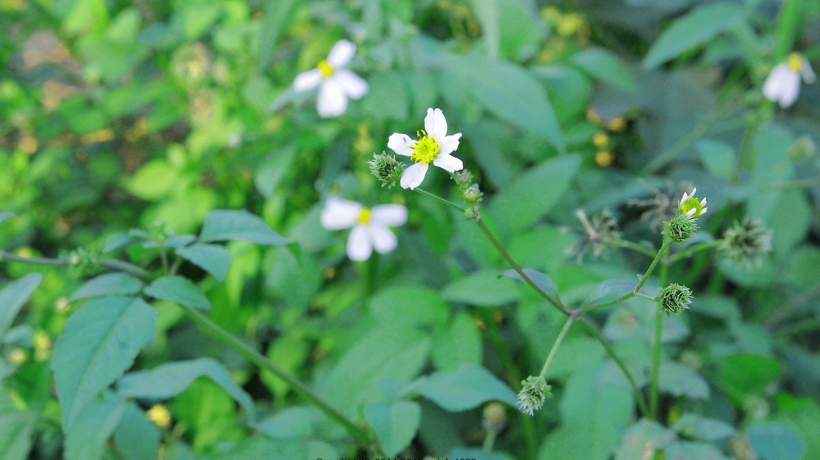
功能页面展示
PART.3

Slide 5
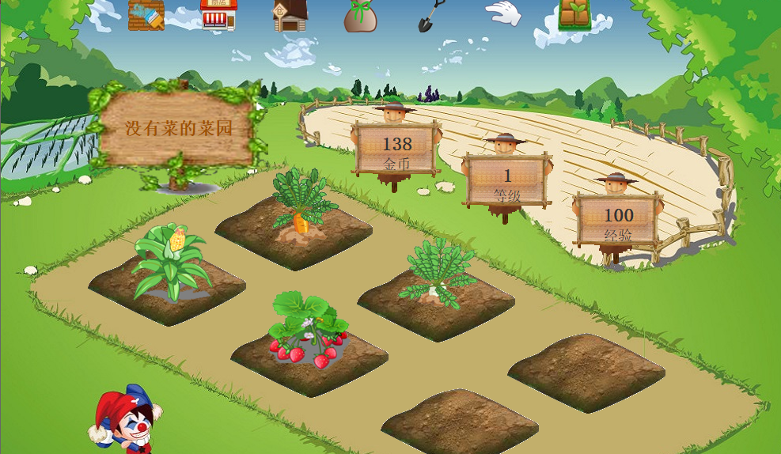
游戏主界面
G M

Slide 6
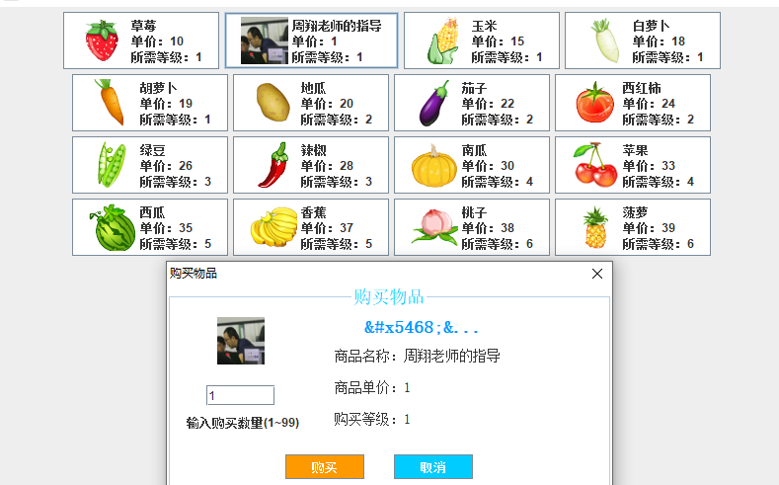
商店展示与购买
S D

Slide 7
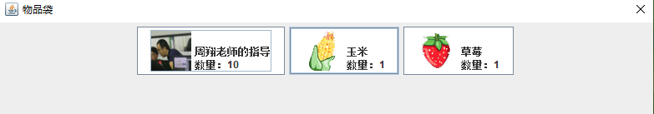
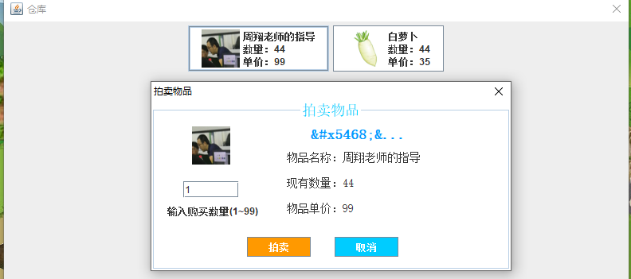
包裹展示与仓库出售
B C

Slide 8
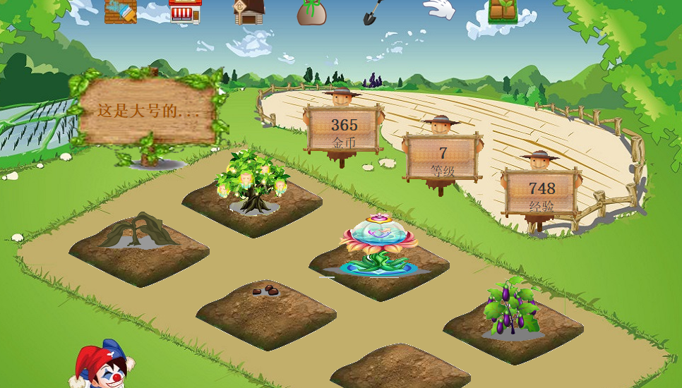
土地展示与刷新
L S

Slide 9
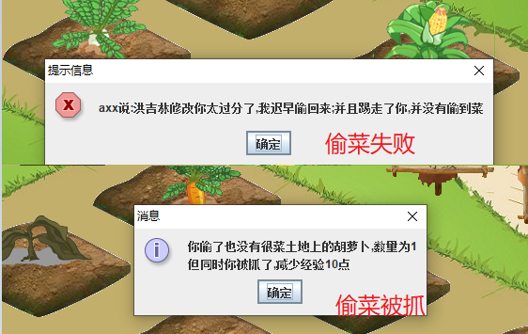
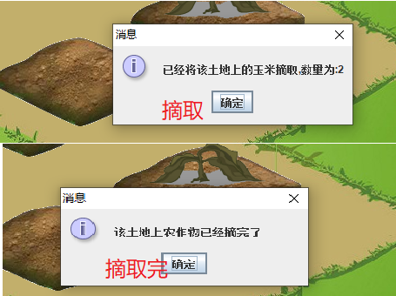
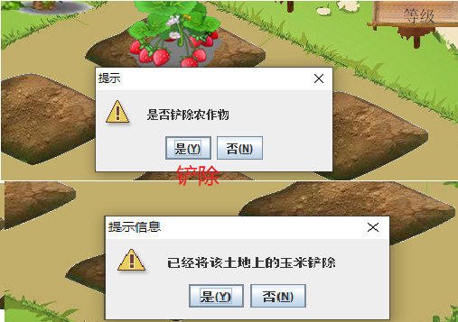
摘取、偷摘、铲除功能
T Z C

Slide 10
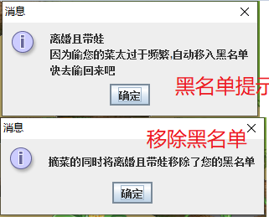
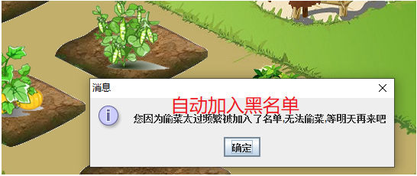
黑名单
G D U F E
​ 登录时提示显示黑名单信息
被某用户偷菜太多自动将其加入黑名单
被加入黑名单后无法偷菜
24小时后自动移除黑名单,或者让被偷者’
偷回来
有专门文件持久化存储该游戏数据
​

Slide 11
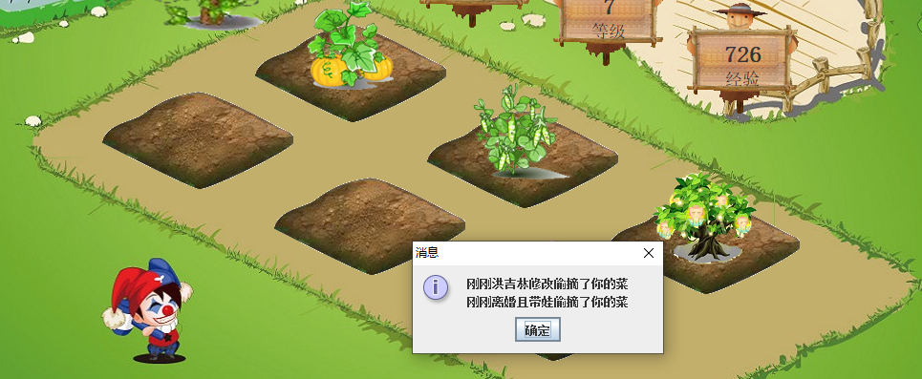
登录提示偷摘者记录
G D U F E
​ 登录时提示该登录用户过去一段时间被谁偷摘
有专门文件持久化存储该数据 ​

Slide 12
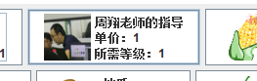

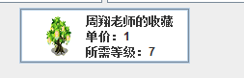
金手指农作物
G D U F E
​ 周老师的指导:新手专用,收获后获得大量经验与少量金币,
偷摘者只有极小几率获得经验(新手缺少等级购买东西)
周老师的收藏: 给等级足够的老玩家使用,出售时获得大量金币(因为老玩家往往只需要金币,等级已经不重要)​

